Slide 1
Kirkon keskusteluavun tilastoja 2022
Anita Salonen 2.2.2023

Slide 2
Yhteydenotot ja käydyt keskustelut 2022
Kirkon keskusteluavun palveluihin otettiin yhteyttä yhteensä 107 949 kertaa.
Vuonna 2022 vastattiin yht. 45 577 puheluun ja puhelujen oli ka 23 min
Puheluja puhuttiin yht. 784 911 minuuttia = yli 545 vuorokautta
Yli 70 % soittajista asui yksin
N. 55 % soittajista oli naisia ja 41 % miehiä
64% soittajista arvioitiin olevan 40-74 –vuotiaita
Chatissä käytiin 7 503 keskustelua ja vastattiin 734 nettikirjeeseen.
Chat- ja nettikirjeiden kirjoittajien taustatiedot ovat epävarmempia, mutta suurin arvioitu ikäryhmä oli 18-40 –vuotiaat (28%). Sukupuoli tai asumismuoto tuli esille vain n. 40 %:ssa keskusteluja
Notes:
Kaikkiin yhteydenottoihin on laskettu mukaan ihan kaikki yhteydenottoyritykset puhelimeen, chatiin ja nettikirjeeseen.
Linkki tilastokoontiin Teamsissä Puhelut koonti 2022.xlsx

Slide 3
Puhelujen aiheet v. 2022
Notes:
Tämä tilasto vain puheluista.

Slide 4
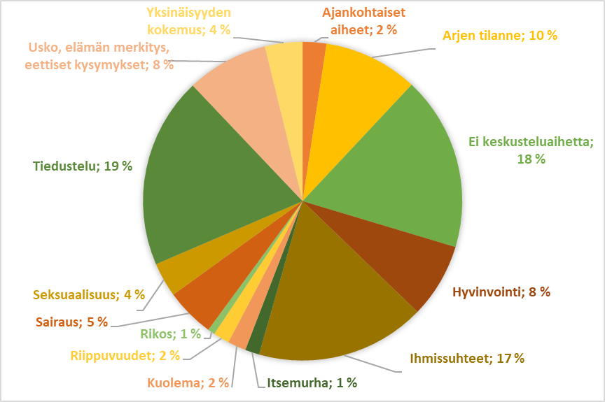
Chat- ja nettikeskustelujen aiheet v. 2022

Slide 5
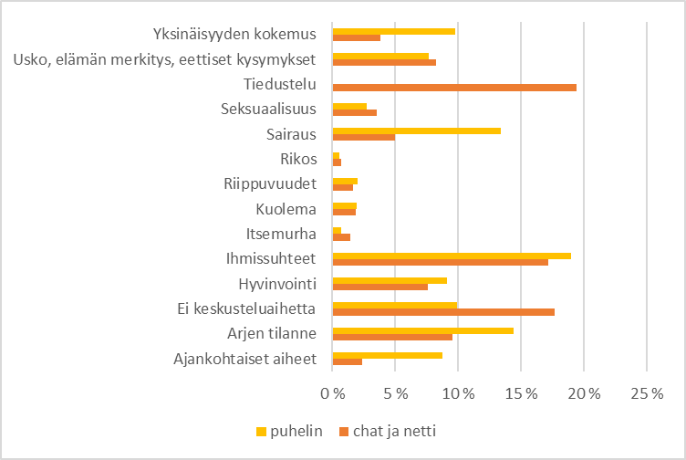
Keskustelunaiheet palvelutyypeittäin v. 2022

Slide 6
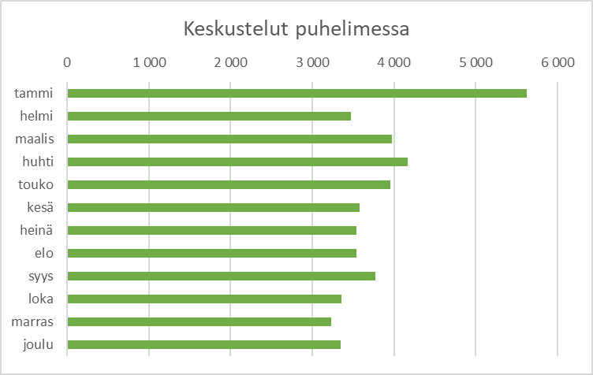
Keskustelut puhelimessa v. 2022

Slide 7
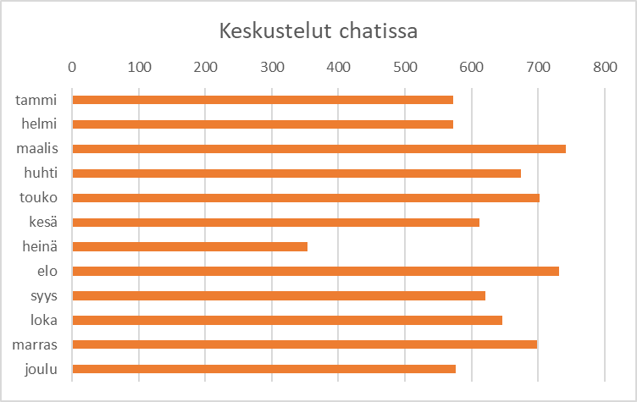
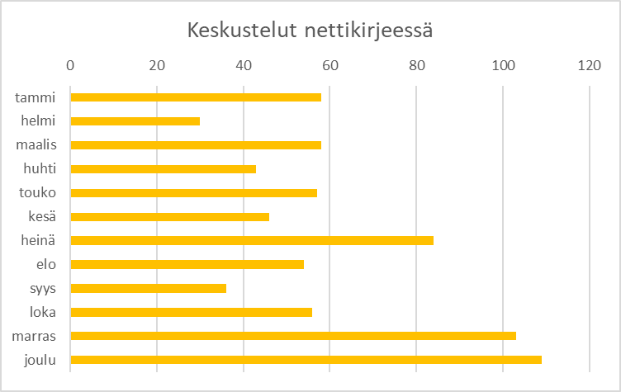
Verkkokeskustelut v. 2022

Slide 8
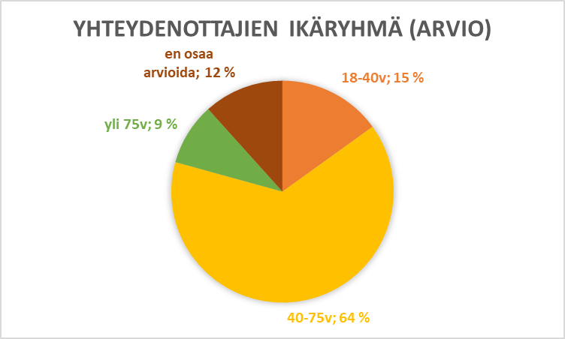
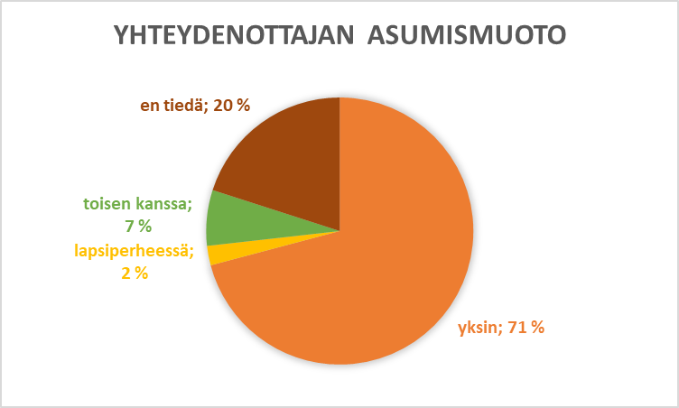
Arvioita puhelinyhteydenottajien taustatiedoista

Slide 9
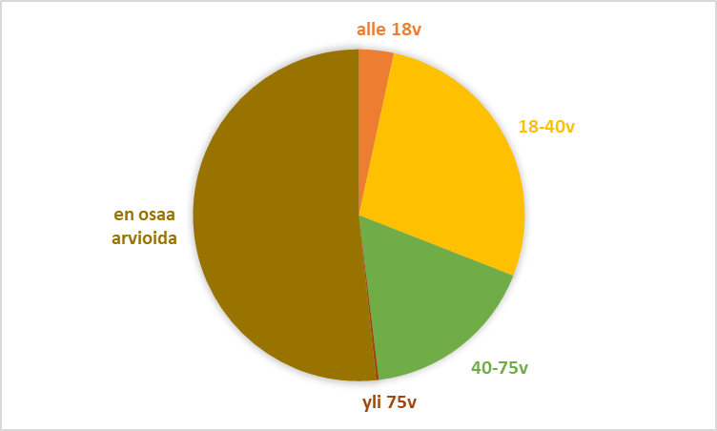
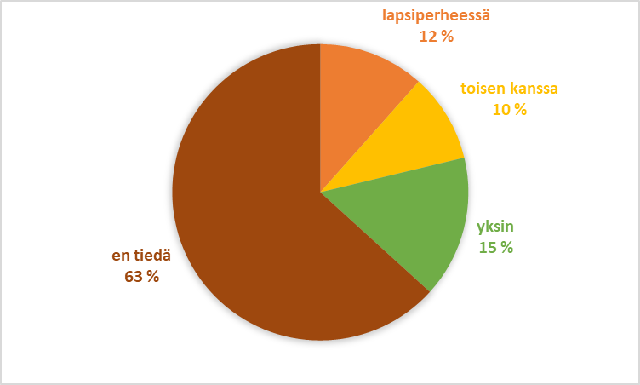
Arvioita chat-yhteydenottajien taustatiedoista

